Slide 1
ИССЛЕДОВАНИЕ ГЕНДЕРНОГО РАЗРЫВА В ЗАРАБОТНЫХ ПЛАТАХ
Каменская Елизавета
Каневский Даниил
Каменская Елизавета
СП-20
РАНХиГС 2022г.

Slide 2
Обработка данных
Данные по Челябинской области за 2020г. предоставлены НИУ ВШЭ.
Избавились от выбросов по заработной плате
Выбрали сферы деятельности, где к-во мужчин и женщин примерно одинаково

Slide 3
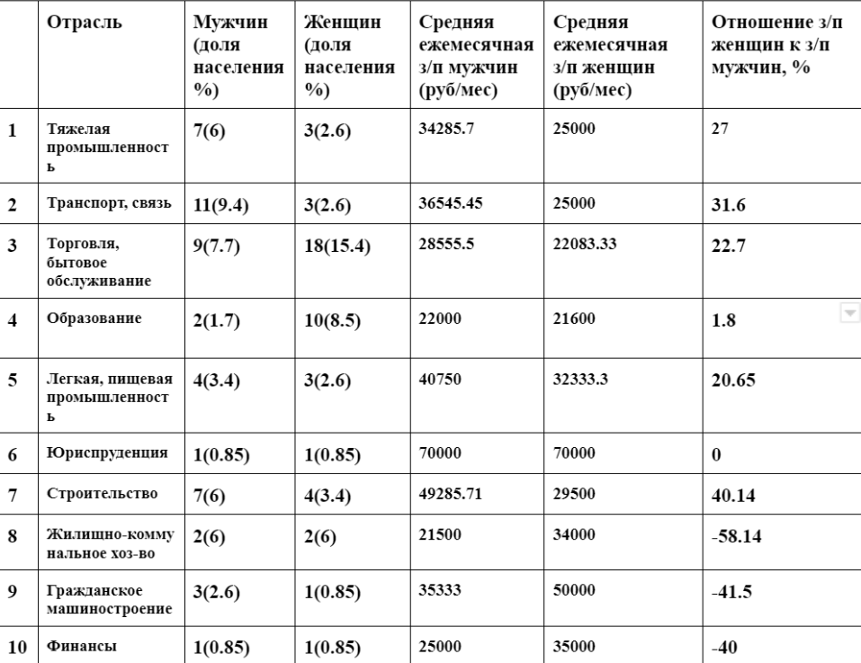
Обработка данных

Slide 4
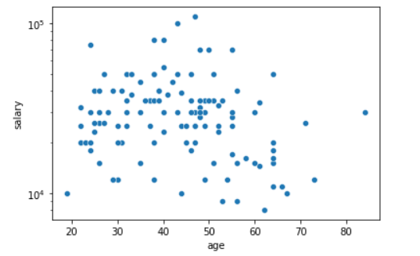
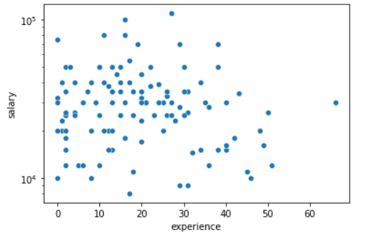
Обработка данных

Slide 5
Реализация
Для исследования мы используем функцию Минцера, которую далее будем преобразовывать, добавляя и меняя объясняющие переменные.
Первая модель:
Здесь
lnw – натуральный логарифм среднемесячной заработной платы;
age – возраст работника;
exp – стаж работы;
gend – пол работника (1 – мужчина; 0 – женщина) ;
stat– тип населенного пункта (1 – город; 0 – село)edu – уровень образования:
edu - (1 – высшее; 0 – остальные);

Slide 6
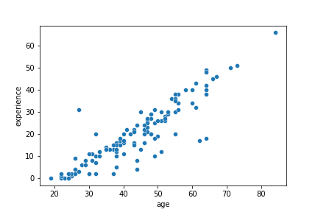
Альтернативные модели:
Модель, учитывающая возраст вместо стажа
Очевидно, что возраст и стаж - зависимые друг от друга переменные, поэтому следует рассматривать их как части различных моделей
Модель, учитывающая семейное положение
Респонденты, имеющие семью, скорее будут проводить с ней больше времени (особенно во время декретного отпуска у женщин) и будут в некоторой мере полагаться на супругов в заработке средств. Это должно в достаточной мере повлиять на нашу модель.

Slide 7
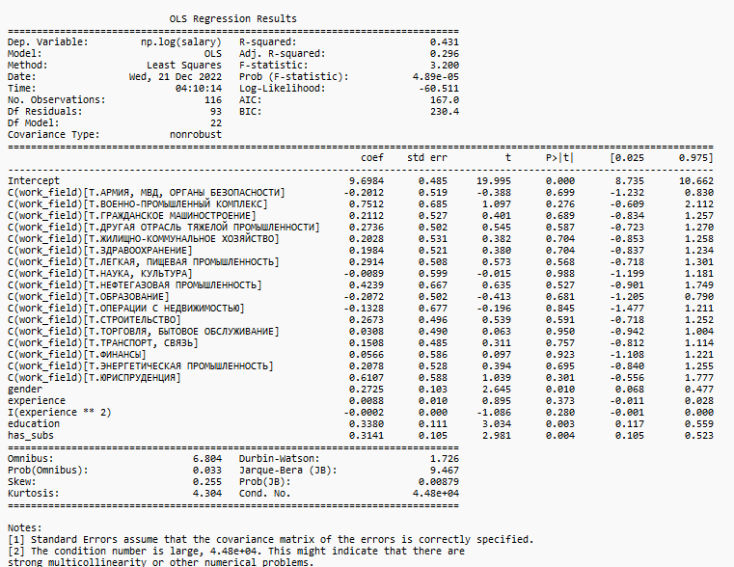
Результаты первой модели

Slide 8
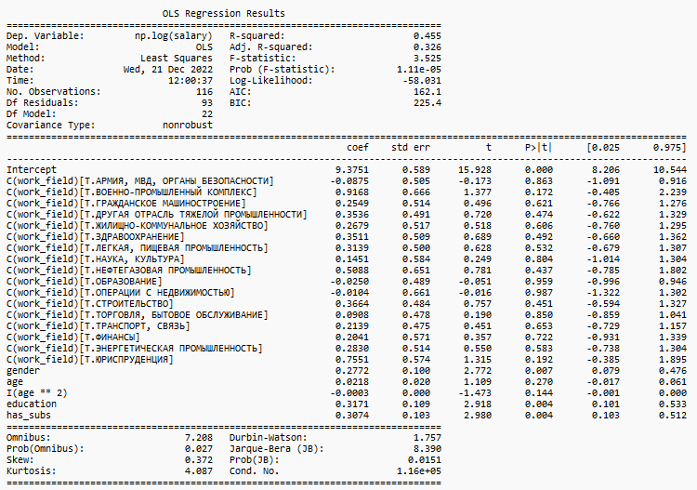
Результаты второй модели

Slide 9
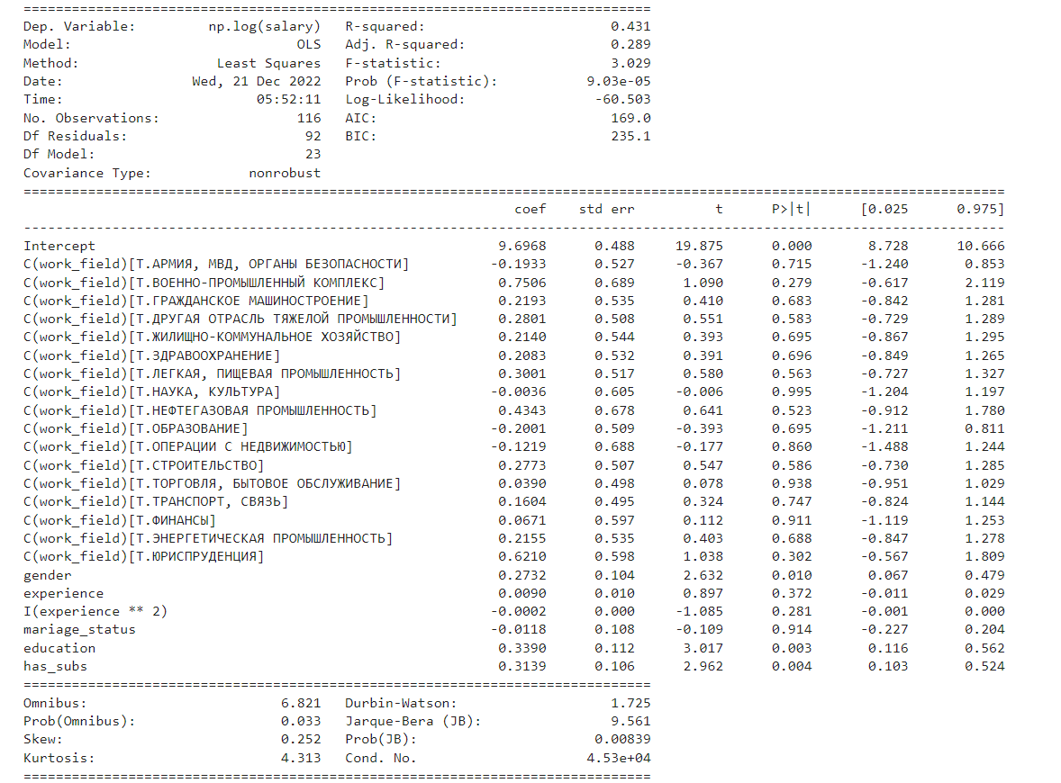
Результаты третьей модели

Slide 10
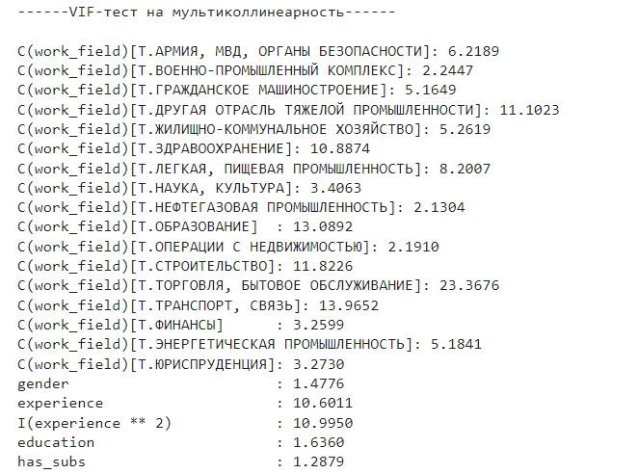
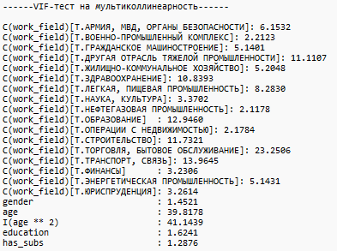
Проверка на мультиколлинеарность
Первая модель:
Вторая модель

Slide 11
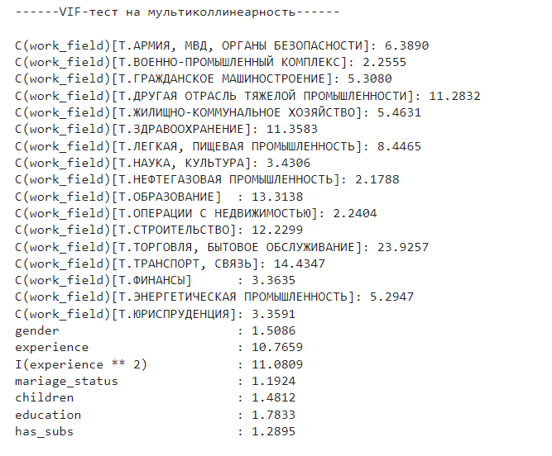
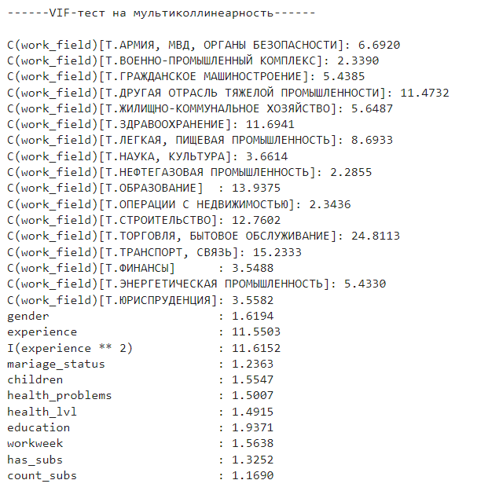
Проверка на мультиколлинеарность
Третья модель:
Модель, включающая все переменные

Slide 12
Теорема Гаусса-Маркова
Проверка гетероскедастичности:
Мы проверили ошибки на гомоскедастичность с помощью теста Бройша-Пагана.
Нулевая гипотеза (H0 ): присутствует гомоскедастичность.
Альтернативная гипотеза: (Ha): гомоскедастичность отсутствует (т.е. гетероскедастичность существует)
Результат теста:
1)0.833
2) 0.822
3)0.853744 Нулевая гипотеза не отвергнута

Slide 13
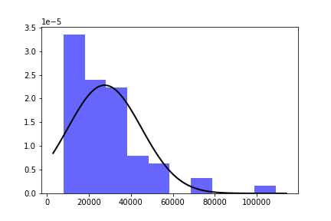
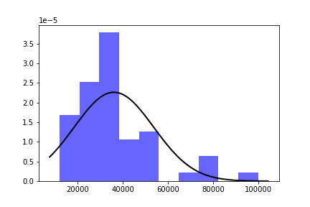
Теорема Гаусса-Маркова
Проверка распределения у женщин и мужчин соответственно:

Slide 14
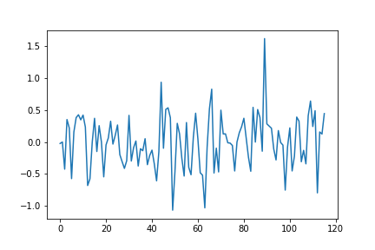
Теорема Гаусса-Маркова
Динамика ошибок:

